Slide 1

Urmărirea procesului de angajabilitate a absovenților din instituțiile de învățământ superior. Situația la zi
Ministerul Educației și Cercetării
Chisinau 2024

Slide 2
Context național
1) Finantarea învățământului superior ( HG 343/2020 cu modificările ulterioare)
2) HG 616/2016 pentru aprobarea Metodologiei de evaluare externă a calităţii în vederea autorizării de funcţionare provizorie şi acreditării programelor de studii şi a instituţiilor de învăţămînt profesional tehnic, superior şi de formare continuă ..
3) Sistemul informațional SIMIS
Modulull studenți : Date despre Angajarea Studentului/studentei

Slide 3
Cadrul normativ
Finantarea învățământului superior ( HG 343/2020 cu modificările ulterioare)
Finanțarea compensatorie:
”Alocațiile bugetare pentru finanțarea compensatorie se determină în baza indicatorilor de performanță conform următoarelor direcții distincte de activitate:
procesul de predare - învățare (indicatorii I₁₁ – raportul dintre numărul cadrelor științifico-didactice titulare care conduc doctoranzi și numărul total de cadre didactice și științifico-didactice titulare;
I₁₂ – raportul dintre numărul de cadre didactice și științifico-didactice titulare cu vârsta de până la 40 ani (inclusiv) și numărul total de cadre didactice și științifico-didactice titulare;
I₁₃ – rata de angajare a absolvenților;
I₁₄ – gradul de satisfacție al absolvenților în raport cu relevanța programului de studii și integritatea academică;

Slide 4
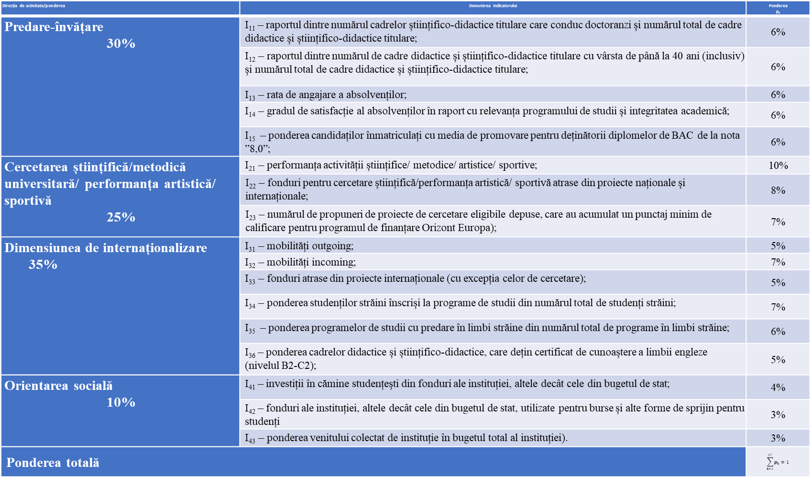
Indicatorii pentru finanțarea de performanță și ponderile acestora
Direcția de activitate/ponderea | Denumirea Indicatorului | Ponderea p_{k}
Predare-învățare 30% | I₁₁ – raportul dintre numărul cadrelor științifico-didactice titulare care conduc doctoranzi și numărul total de cadre didactice și științifico-didactice titulare; | 6%
 | I₁₂ – raportul dintre numărul de cadre didactice și științifico-didactice titulare cu vârsta de până la 40 ani (inclusiv) și numărul total de cadre didactice și științifico-didactice titulare; | 6%
 | I₁₃ – rata de angajare a absolvenților; | 6%
 | I₁₄ – gradul de satisfacție al absolvenților în raport cu relevanța programului de studii și integritatea academică; | 6%
 | I₁₅ – ponderea candidaților înmatriculați cu media de promovare pentru deținătorii diplomelor de BAC de la nota ”8,0”; | 6%
Cercetarea științifică/metodică universitară/ performanța artistică/ sportivă 25% | I₂₁ – performanța activității științifice/ metodice/ artistice/ sportive; | 10%
 | I₂₂ – fonduri pentru cercetare științifică/performanța artistică/ sportivă atrase din proiecte naționale și internaționale; | 8%
 | I₂₃ – numărul de propuneri de proiecte de cercetare eligibile depuse, care au acumulat un punctaj minim de calificare pentru programul de finanțare Orizont Europa); | 7%
Dimensiunea de internaționalizare 35% | I₃₁ – mobilități outgoing; | 5%
 | I₃₂ – mobilități incoming; | 7%
 | I₃₃ – fonduri atrase din proiecte internaționale (cu excepția celor de cercetare); | 5%
 | I₃₄ – ponderea studenților străini înscriși la programe de studii din numărul total de studenți străini; | 7%
 | I₃₅ – ponderea programelor de studii cu predare în limbi străine din numărul total de programe în limbi străine; | 6%
 | I₃₆ – ponderea cadrelor didactice și științifico-didactice, care dețin certificat de cunoaștere a limbii engleze (nivelul B2-C2); | 5%
Orientarea socială 10% | I₄₁ – investiții în cămine studențești din fonduri ale instituției, altele decât cele din bugetul de stat; | 4%
 | I₄₂ – fonduri ale instituției, altele decât cele din bugetul de stat, utilizate pentru burse și alte forme de sprijin pentru studenți | 3%
 | I₄₃ – ponderea venitului colectat de instituție în bugetul total al instituției). | 3%
Ponderea totală |  | $$\sum_{k=1}^{17}{p_{k}}=1$$

Slide 5
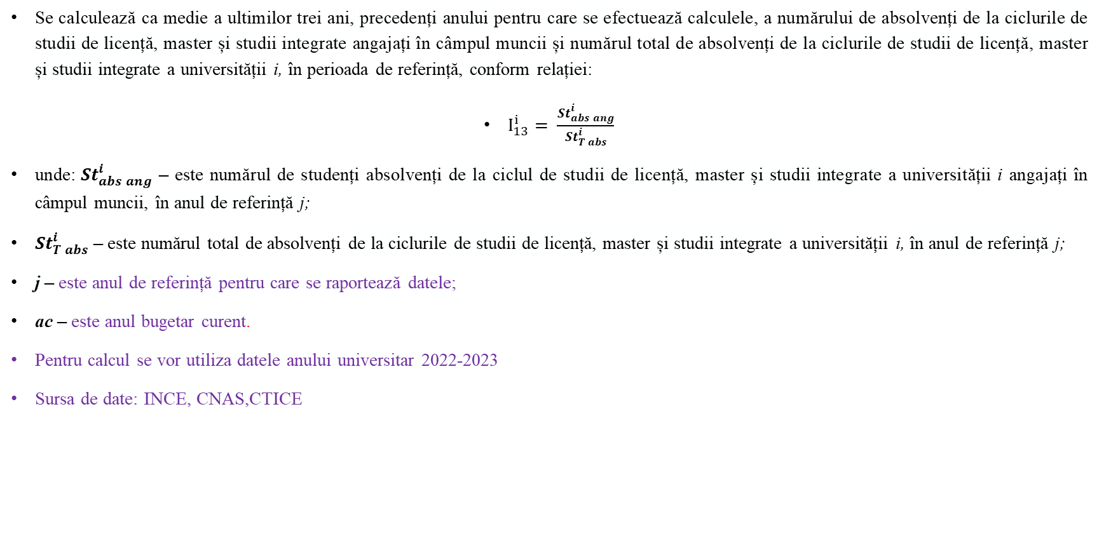
I₁₃ Rata de angajare a absolvenților (metodologia de finanțare)
Se calculează ca medie a ultimilor trei ani, precedenți anului pentru care se efectuează calculele, a numărului de absolvenți de la ciclurile de studii de licență, master și studii integrate angajați în câmpul muncii și numărul total de absolvenți de la ciclurile de studii de licență, master și studii integrate a universității i, în perioada de referință, conform relației:
$I_{13}^{i}= \frac{{St}_{abs ang}^{i}}{{St}_{T abs}^{i}}$
unde:${St}_{abs ang}^{i}$ – este numărul de studenți absolvenți de la ciclul de studii de licență, master și studii integrate a universității i angajați în câmpul muncii, în anul de referință j;
${St}_{T abs}^{i}$ – este numărul total de absolvenți de la ciclurile de studii de licență, master și studii integrate a universității i, în anul de referință j;
j – este anul de referință pentru care se raportează datele;
ac – este anul bugetar curent.
Pentru calcul se vor utiliza datele anului universitar 2022-2023
Sursa de date: INCE, CNAS,CTICE

Slide 6
Cadrul normativ-Acreditarea institutiilor de învățământ superior/programelor de studii superioare
HG 616/2016 pentru aprobarea Metodologiei de evaluare externă a calităţii în vederea autorizării de funcţionare provizorie şi acreditării programelor de studii şi a instituţiilor de învăţămînt profesional tehnic, superior şi de formare continuă ...
Standard de acreditare 9. Monitorizarea continuă și evaluarea periodică a programelor
Instituțiile monitorizează și evaluează periodic programele pe care le oferă pentru a se asigura că acestea își ating obiectivele și răspund nevoilor
Criteriile | Indicatorii de performanță
9.1. Procedurile privind iniţierea, monitorizarea şi revizuirea periodică a programelor de studii | Monitorizarea şi revizuirea ofertei educaţionale şi a programelor de studii
 | Monitorizarea proceselor de predare-învățare- evaluare
 | Implicarea beneficiarilor procesului educațional în evaluările interne
 | Responsabilitatea publică a instituției (auditare internă)
9.2. Angajarea în cîmpul muncii | 9.2.1. Mecanismele instituţionale de evidenţă a angajării absolvenţilor în cîmpul muncii
 | 9.2.2. Activităţile de orientare profesională și competitivitatea absolvenţilor pe piaţa muncii
.

Slide 7
Standard de acreditare 9. Monitorizarea continuă și evaluarea periodică a programelor: 9.2. Angajarea în cîmpul muncii
DR:
REGULAMENTUL cu privire la repartizarea absolvenților în câmpul muncii în funcții didactice vacante, anexa 1 la Hotărârea de Guvern nr.391/2024
Proceduri de evidență a angajării și evoluției profesionale a absolvenților programului de studiu în câmpul muncii;
Registrul evidenței (baze de date) angajării absolvenților în câmpul muncii la nivel de instituție/facultate/departament/catedră pe programe de studii și a evoluției profesionale a acestora.
RA:
Analiza procedurilor instituționale de evidență a angajării și evoluției profesionale a absolvenților în câmpul muncii.
Ponderea: 2.0
1,0 – instituția dispune și aplică proceduri instituționale de evidență a angajării și a evoluției profesionale a absolvenților în câmpul muncii;
0,5 – instituția dispune și aplică proceduri instituționale de evidență a angajării, dar nu deține evidențe a evoluției profesionale a absolvenților în câmpul muncii;
0 – instituția nu dispune de proceduri instituționale de evidență a angajării absolvenților în câmpul muncii.

Slide 8
Metodologie INCE
.;
„
A fost creat site-ul de studiu https://absolvent-univ.md/, unde au fost plasate informații despre scopul și obiectivele studiului, echipa de cercetare.
A fost creat e-mail pentru fiecare membru al echipei de cercetare: nume.nume@absolvent-univ.md.
A fost organizat un seminar cu membrii echipei privind scopul și obiectivele cercetării, colectarea datelor, monitorizarea și raportarea periodică etc
Declarația de confidențialitate” a fost semnată de toți membrii echipei de cercetare privind asigurarea confidențialității la prelucrarea datelor cu caracter personal etc.;
Au fost verificate și validate bazele de date primite de la universități. Lacune: lipsa e-mail-urilor în cazul a 3 universități, date incomplete privind numerele de telefon de contact și e-mail-uri;
Fiecărui absolvent i s-a atribuit un COD UNIC, constând din prescurtarea universității absolvite, indicarea ciclului I sau II și numărul de ordine conform listei (ex. USMF I 1-583, UTM II 1-276 etc. );
A fost întocmită o scrisoare de invitație de participare în care era indicată instituția care desfășoară studiul; scopul general al proiectului; pagina web a proiectului, CODUL UNIC atribuit fiecărui absolvent, linkul de acces la întrebare, datele de contact etc.
Graduate/ Code | Contacted by email | Period | Invalid emails | Contacted by phone (I, II, II contact) | Period | Invalid phone numbers | New valid contacts | Refusal | Completion status

Slide 9
Monitorizarea procesului de stabilire a anagajabilității de către INCE

Slide 10
Participation rate, total and by university, cycle I BACHELOR
 | Total, graduates | Number of completed questionnaires | Participation rate
State University of Moldova | 1851 | 449 | 24.3
State Pedagogical University "I.Creanga" | 476 | 152 | 31.9
Technical University of Moldova | 1265 | 423 | 33.4
Academy of Economic Studies of Moldova | 918 | 281 | 30.6
State University "Alecu Russo" Balti | 679 | 173 | 25.5
Tiraspol State University | 84 | 14 | 16.7
State University of Comrat | 147 | 52 | 35.4
State University of Physical Education and Sports | 423 | 41 | 9.7
State University of Medicine and Pharmacy "N. Testemitanu" | 583 | 127 | 21.8
State Agrarian University of Moldova | 188 | 17 | 9.0
Academy of Music, Theater and Fine Arts | 160 | 42 | 26.3
State University "Bogdan Petriceicu Hasdeu" Cahul | 235 | 33 | 14.0
State University ”Grigore Țamblac” Taraclia | 46 | 10 | 21.7
Slavonic University | 385 | 96 | 24.9
International Free University of Moldova | 51 | 10 | 19.6
Police Academy ”STEFAN CEL MARE” | 115 | 36 | 31.3
Commercial Cooperative University of Moldova | 106 | 13 | 12.3
Othet universities | 386 | 40
Total graduates CYCLE I | 8098 | 2009 | 25.5

Slide 11
Participation rate, total and by university, cycle II MASTER
 | Total, graduates | Number of completed questionnaires | Participation rate
State University of Moldova | 836 | 319 | 38.2
State Pedagogical University "I.Creanga" | 460 | 255 | 55.4
Technical University of Moldova | 458 | 196 | 42.8
Academy of Economic Studies of Moldova | 395 | 132 | 33.4
State University "Alecu Russo" Balti | 356 | 108 | 30.3
State University of Comrat | 146 | 42 | 28.8
State University of Physical Education and Sports | 120 | 19 | 15.8
State University of Medicine and Pharmacy "N. Testemitanu" | 18 | 14 | 77.8
State Agrarian University of Moldova | 54 | 4 | 7.4
Academy of Music, Theater and Fine Arts | 75 | 19 | 25.3
State University "Bogdan Petriceicu Hasdeu" Cahul | 73 | 23 | 31.5
International Free University of Moldova | 310 | 96 | 31.0
University of European Political and Economic Studies “Constantin Stere” | 183 | 18 | 9.8
Police Academy MAI ”STEFAN CEL MARE” | 179 | 49 | 27.4
Total graduates CICLUL II | 3663 | 1294 | 35.3

Slide 12
Some preliminary results
Theoretical knowledge | Specific practical skills | Knowledge in other fields or disciplines | INDICATORI Ability to write, document and converse in a foreign language | INCE Digital competences | Ability to write reports, notes or documents | Ability to present products/services, ideas or reports | Analytical thinking | Team work | Ability to come up with new ideas and solutions | Planning skills

Slide 13
Professional situation of graduates immediately after graduation, BACHELOR (%)
Present professional situation of graduates BACHELOR (%)

Slide 14
Professional situation of graduates immediately after graduation MASTER (%)
Present professional situation of graduates
MASTER (%)

Slide 15
Sistemul informațional SIMIS
4. Date despre Angajarea Studentului
Descriere: Informații despre angajarea studentului după absolvire, inclusiv numele instituției și anul angajării.
Nume | Tip | Lungime | Descriere | Obligatoriu | Valori posibile
Nume instituție | nvarchar | 255 | Numele instituției de angajare. | Da | Ex: Compania XYZ
Anul angajării | int | - | Anul angajării. | Da | Ex: 2023
Alocat/nealocat | boolean | - | Indică dacă studentul este alocat unui post specific. | Da | Alocat, Nealocat

